Slide 1

Plevel je i bylina
Registrační číslo projektu: CZ.1.07/1.1.38/02.0025
Název projektu: Modernizace výuky na ZŠ Slušovice, Fryšták, Kašava a Velehrad
Tento projekt je spolufinancován z Evropského sociálního fondu a státního rozpočtu České republiky.
Pří_260_Živá příroda od jara do léta_Plevel je i bylina
Autor: Mgr. Pavla Martincová
Škola: Základní škola Velehrad, Salašská 300, 687 07 Velehrad

Slide 2
Anotace:
Digitální učební materiál je určen k seznámení s léčivými účinky některých našich plevelů.
Materiál pomáhá rozvíjet a prohlubovat znalosti o plevelech – jako užitečné bylině.
Je určen pro předmět přírodověda 4. ročníku.
Tento materiál vznikl jako doplňující materiál k učebnici: ŠTIKOVÁ, Věra. Člověk a jeho svět: přírodověda pro 4. ročník. 2. vyd. Bratislavská 23d, 602 00 Brno: NOVÁ ŠKOLA, s. r. o., 2011. ISBN 978-80-7289-211-2.

Slide 3

Plevele
plané rostliny, které rostou na z_________ i p_______ a plodinám ubírají v_______ a ž_______
snižují / zvyšují úrodu
mezi zemědělci a zahradníky jsou tyto rostliny velmi oblíbené / neoblíbené

Slide 4
Plevele
plané rostliny, které rostou na zahradách i polích a plodinám ubírají vodu a živiny
snižují úrodu
mezi zemědělci a zahradníky jsou tyto rostliny velmi neoblíbené

Slide 5
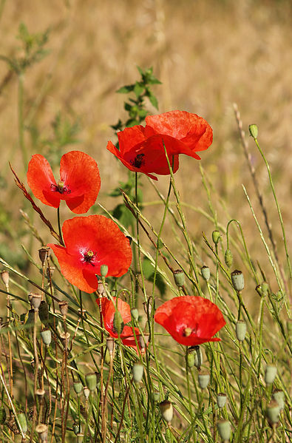
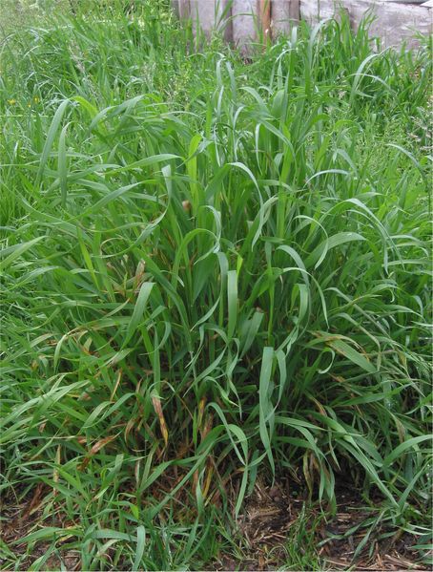
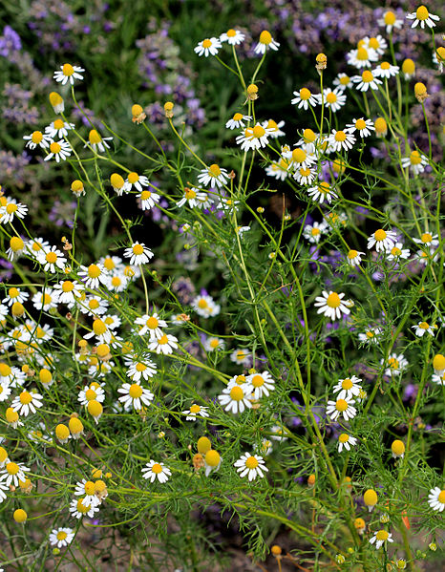
Poznáš tyto plevele?
Mák vlčí
Pýr plazivý
Heřmánek pravý

Slide 6
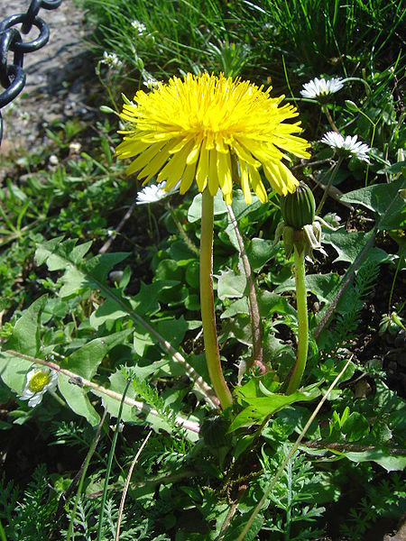
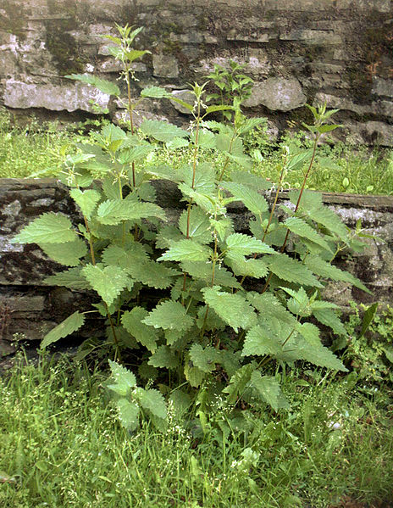
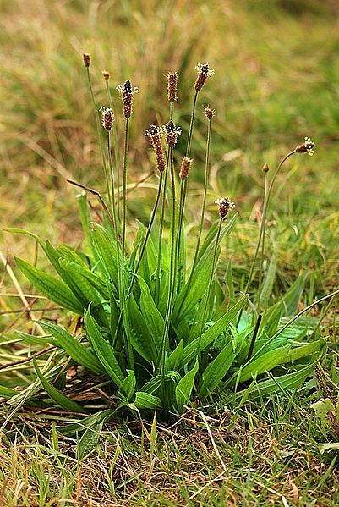
Poznáš tyto plevele?
Smetánka lékařská
Kopřiva dvoudomá
Jitrocel kopinatý

Slide 7
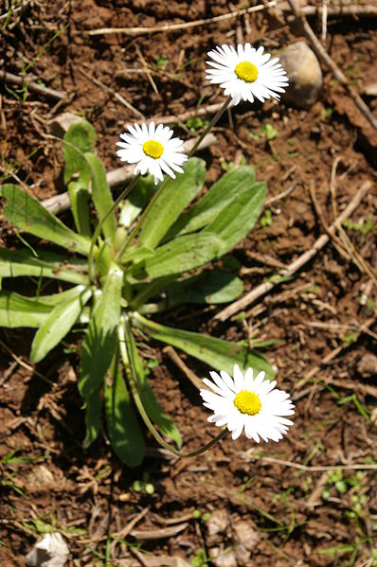
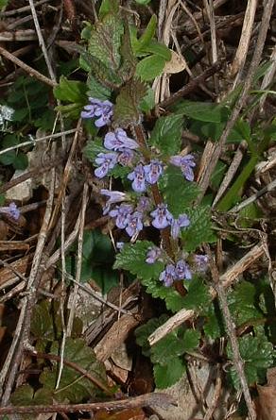
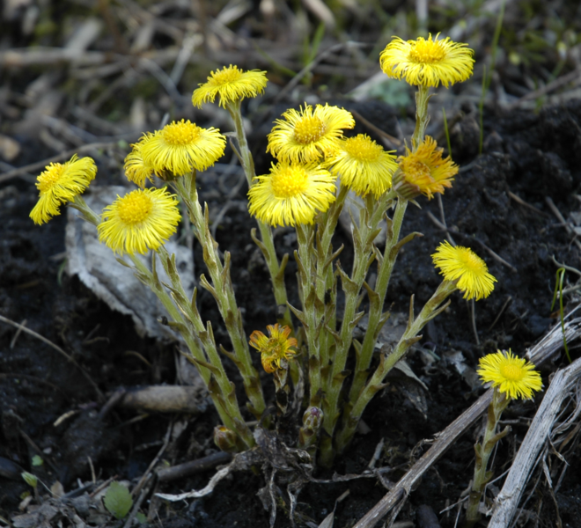
Poznáš tyto plevele?
Podběl lékařský
Popenec
Sedmikráska

Slide 8

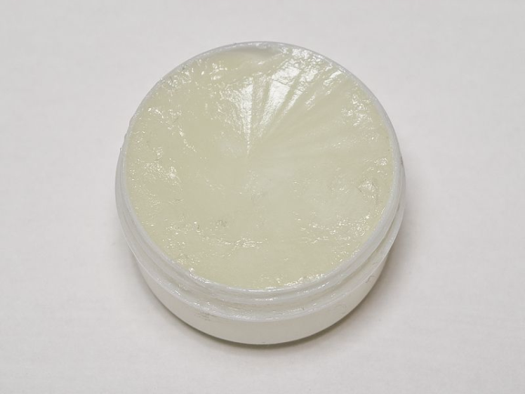


Léčivé účinky
Těchto 9 plevelů nemusí vždy jen škodit.
Každá z rostlin má i léčivé účinky.
Zkusili byste si tipnout jaké?

Slide 9

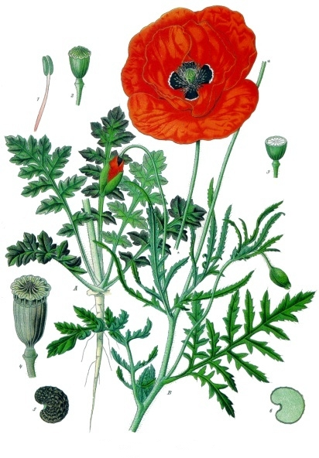
Mák vlčí
užívá se květ – korunní lístky se sbírají vytrháváním za suchého počasí v dopoledních hodinách
pozor- za vlhka fialoví
nálev se připravuje jako prostředek proti kašli, při nemocech z nachlazení, zánětech dýchacích cest a průdušek, odlehčuje odkašlávání
2 čajové lžičky na šálek vody

Slide 10
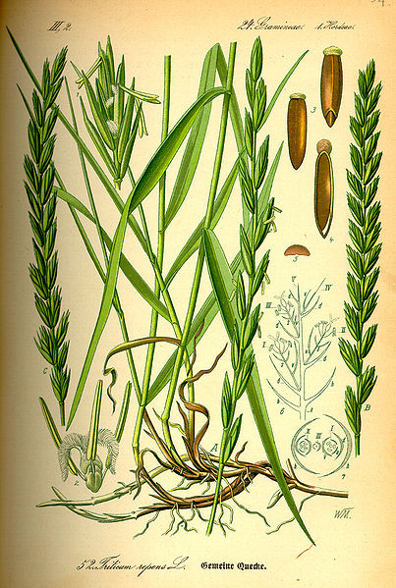
Pýr plazivý
užívaná část je oddenek
sbírá se na podzim,důkladně se omyje v tekoucí vodě a zbaví se vedlejších kořenů a listů, syrový se rozřezává
suší se rychle – nejlépe na slunci
pomáhá při revmatismu, kožních vyrážkách, ale hlavně při zánětech močových cest, vhodný pro diabetiky
čaj se podává několikrát denně
1 polévková lžíce řezaného oddenku se přelije ¼ litrem vroucí vody a ponechá se 15 minut stát

Slide 11
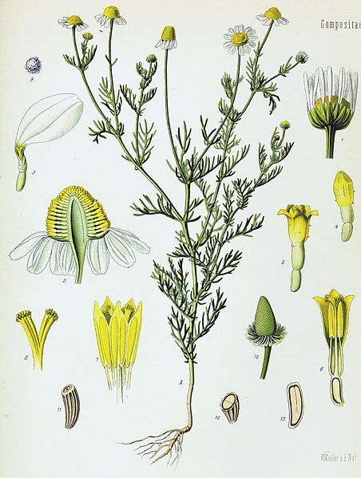
Heřmánek pravý
sbíráme květy a sušíme
při sušení má velmi příjemný kořenitý pach
používáme při střevních a žaludečních potížích, proti zácpě
čaj: polévková lžíce na půl litru vařící vody – pozor – nálev nesmí dlouho stát (zhořkne)

Slide 12
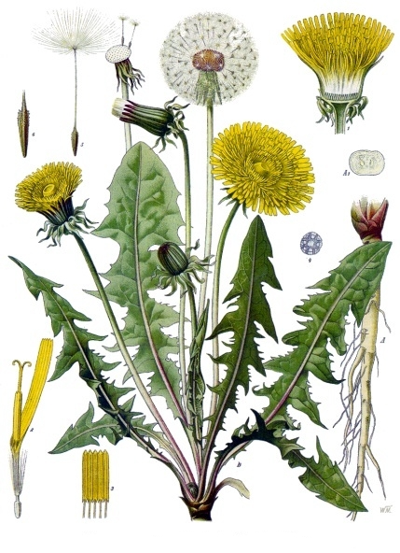
Smetánka lékařská
užíváme kořen, list, nať
obsahuje hořčinu, vitamíny A, B, C, D a další léčivé látky
široké užití při špatné funkci žlučníku, žaludku, zánětech močových cest, ledvinových kamenech, při cukrovce
z květů se vaří „pampeliškový“ med

Slide 13
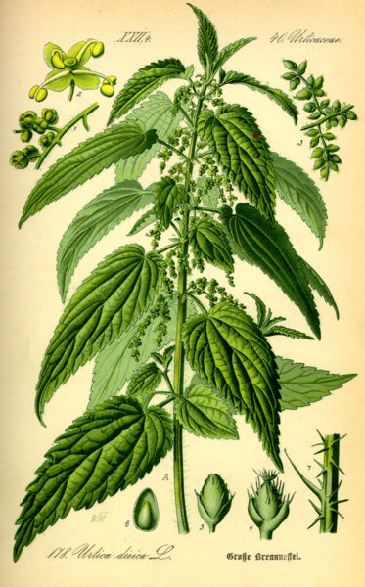
Kopřiva dvoudomá
u nás velmi rozšířená, známá svým „pálením“, sběr nutný v rukavicích
sbíráme list i nať od června do září
nejvhodnější jsou mladé kopřivy vysoké asi 20 cm
pomáhá při otocích, onemocnění cest močových, při revmatismu či cukrovce
1 lžíce na sklenici vody, 3 sklenice denně

Slide 14
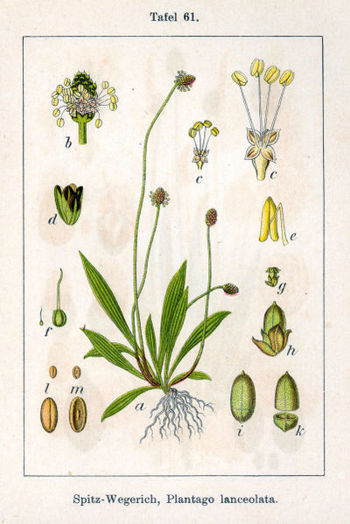
Jitrocel kopinatý
užívaná část – list
pozor – sušení musí být rychlé na slunci (po ranní rose či dešti jitrocel nesklízíme)
pomáhá při nemocech dýchacích orgánů se silným zahleněním, proti kašli, poruchách trávení, zácpě
nálev: čajová lžička na šálek vody

Slide 15
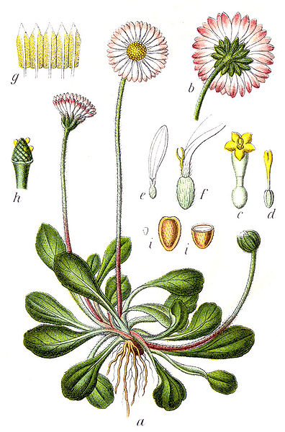
Sedmikráska
velmi rozšířená v trávnících
sbíráme květ
často bývala pouze příměsí čajových směsí, aby zlepšovala vzhled čaje
při nemocech plicních, zánětech horních cest dýchacích, kožních vyrážkách, vředech
užití: 1 čajová lžička na šálek vody 2x denně

Slide 16
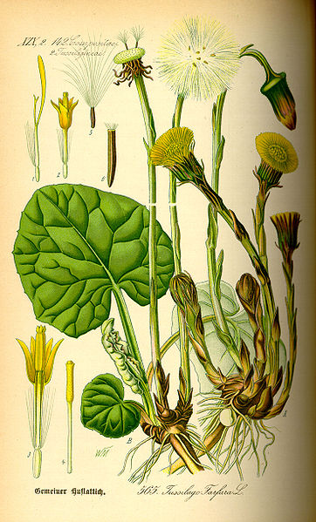
Podběl lékařský
kvete časně zjara – sbíráme květ (lépe sušit méně rozkvetlé) i list
vnitřně užíváme při nachlazení, astmatu
zevně dáváme obklady z čerstvých listů při zánětech žil, na špatně se hojící rány a ekzémy
nálev: 1 polévková lžíce na půl litru vody - vzniká sliz (umožňuje odchod hlenů)

Slide 17
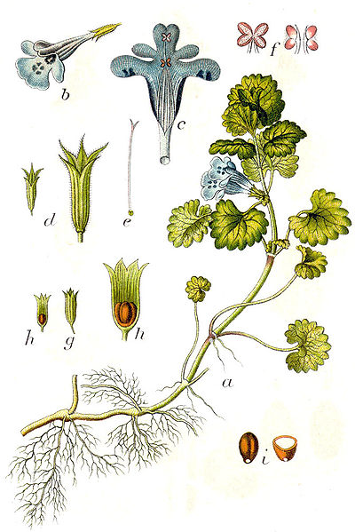
Popenec
užívaná část – nať
sbírá se v době květu v dubnu až červenci, má slabý aromatický pach
použití vnitřně při onemocnění dýchacích cest, kašli, při zahlenění, při zánětech dolních cest močových
použití zevně – jako kloktadlo při zánětu dutiny ústní, ke koupeli hnisavých a špatně se hojících ran
nálev – 1 čajová lžička řezané natě na sklenku vody na den

Slide 18
Testík
1) Ze kterého plevele by sis mohl uvařit čaj?
heřmánek, kopřiva, jitrocel …
2) Ze kterého plevele lze vyrobit med?
smetánka lékařská
3) Který květ plevele, když bude vlhký, Ti zabarví ruce na fialovo?
vlčí mák

Slide 19
Testík
4) U kterého plevele můžeme použít kořen, list i nať?
smetánka lékařská
5) Co se stane s čajem z heřmánku, když ho necháme dlouho stát?
zhořkne
6) Znáš jitrocelový sirup? Víš při jakých potížích se užívá?
při kašli
7) Měl jsi někdy čaj z bylinek (plevele),
o kterých jsme se učili?

Slide 20
Testík
8) Je podobná kopretině, ale je menší a přidává se ke zlepšení vzhledu do čaje. Víš, jak se jmenuje?
sedmikráska
9) Patří mezi první jarní kytičky, často si ji lidé pletou s pampeliškou. Sbíráme žlutý květ, ale i list. Co to je?
podběl lékařský
10) Je podobný hluchavce, květ má fialový, může se použít i k léčebné koupeli. Co je to?
popenec

Slide 21
Použité zdroje
Soubor:Papaver rhoeas LC0050.jpg. In: Wikipedia: the free encyclopedia [online]. San Francisco (CA): Wikimedia Foundation, 2001-, 11. 6. 2007, 18:53 [cit. 2013-04-02]. Dostupné z: http://cs.wikipedia.org/wiki/Soubor:Papaver_rhoeas_LC0050.jpg
Soubor:Matricaria recutita Prague 2011 1.jpg. In: Wikipedia: the free encyclopedia [online]. San Francisco (CA): Wikimedia Foundation, 2001-, 26. 6. 2012, 20:18 [cit. 2013-04-02]. Dostupné z: http://cs.wikipedia.org/wiki/Soubor:Matricaria_recutita_Prague_2011_1.jpg
Soubor:Kweek Elytrigia repens.jpg. In: Wikipedia: the free encyclopedia [online]. San Francisco (CA): Wikimedia Foundation, 2001-, 30. 5. 2005, 07:36 [cit. 2013-04-02]. Dostupné z: http://cs.wikipedia.org/wiki/Soubor:Kweek_Elytrigia_repens.jpg
File:Taraxacum officinalis DSC02042.JPG. In: Wikipedia: the free encyclopedia [online]. San Francisco (CA): Wikimedia Foundation, 2001-, 20:22, 6 May 2005 [cit. 2013-04-02]. Dostupné z: http://commons.wikimedia.org/wiki/File:Taraxacum_officinalis_DSC02042.JPG
Soubor:Brennnessel.jpg. In: Wikipedia: the free encyclopedia [online]. San Francisco (CA): Wikimedia Foundation, 2001-, 21. 12. 2011, 13:15 [cit. 2013-04-02]. Dostupné z: http://cs.wikipedia.org/wiki/Soubor:Brennnessel.jpg

Slide 22
Použité zdroje
Soubor:Plantago lanceolata3.jpg. In: Wikipedia: the free encyclopedia [online]. San Francisco (CA): Wikimedia Foundation, 2001-, 8. 2. 2008, 19:44 [cit. 2013-04-02]. Dostupné z: http://cs.wikipedia.org/wiki/Soubor:Plantago_lanceolata3.jpg
Dosya:Bellis sylvestris (Southern Daisy).JPG. In: Wikipedia: the free encyclopedia [online]. San Francisco (CA): Wikimedia Foundation, 2001-, 18:31, 7 Ocak 2012 [cit. 2013-04-02]. Dostupné z: http://tr.wikipedia.org/wiki/Dosya:Bellis_sylvestris_(Southern_Daisy).JPG
File:Tussilago farfara whole.png. In: Wikipedia: the free encyclopedia [online]. San Francisco (CA): Wikimedia Foundation, 2001-, 21:28, 30 April 2007 [cit. 2013-04-02]. Dostupné z: http://commons.wikimedia.org/wiki/File:Tussilago_farfara_whole.png
Soubor:Glechoma hederacea.jpg. In: Wikipedia: the free encyclopedia [online]. San Francisco (CA): Wikimedia Foundation, 2001-, 13. 2. 2007, 09:38 [cit. 2013-04-02]. Dostupné z: http://cs.wikipedia.org/wiki/Soubor:Glechoma_hederacea.jpg
Soubor:Flag of the Red Cross.svg. In: Wikipedia: the free encyclopedia [online]. San Francisco (CA): Wikimedia Foundation, 2001-, 14. 3. 2013, 22:19 [cit. 2013-04-02]. Dostupné z: http://cs.wikipedia.org/wiki/Soubor:Flag_of_the_Red_Cross.svg

Slide 23
Použité zdroje
Soubor:White Petrolatum1.jpg. In: Wikipedia: the free encyclopedia [online]. San Francisco (CA): Wikimedia Foundation, 2001-, 15. 10. 2009, 17:40 [cit. 2013-04-02]. Dostupné z: http://cs.wikipedia.org/wiki/Soubor:White_Petrolatum1.jpg
Soubor:Papaver rhoeas - Köhler–s Medizinal-Pflanzen-101.jpg. In: Wikipedia: the free encyclopedia [online]. San Francisco (CA): Wikimedia Foundation, 2001-, 29. 1. 2007, 22:53 [cit. 2013-04-02]. Dostupné z: http://cs.wikipedia.org/wiki/Soubor:Papaver_rhoeas_-_Köhler–s_Medizinal-Pflanzen-101.jpg
File:Illustration Elytrigia repens0.jpg. In: Wikipedia: the free encyclopedia [online]. San Francisco (CA): Wikimedia Foundation, 2001-, 01:33, 30 октября 2004 [cit. 2013-04-02]. Dostupné z: http://commons.wikimedia.org/wiki/File:Illustration_Elytrigia_repens0.jpg?uselang=ru
Soubor:Matricaria recutita - Köhler–s Medizinal-Pflanzen-091.jpg. In: Wikipedia: the free encyclopedia [online]. San Francisco (CA): Wikimedia Foundation, 2001-, 30. 3. 2008, 00:11 [cit. 2013-04-02]. Dostupné z: http://cs.wikipedia.org/wiki/Soubor:Matricaria_recutita_-_Köhler–s_Medizinal-Pflanzen-091.jpg

Slide 24
Použité zdroje
Soubor:Taraxacum officinale - Köhler–s Medizinal-Pflanzen-135.jpg. In: Wikipedia: the free encyclopedia [online]. San Francisco (CA): Wikimedia Foundation, 2001-, 29. 1. 2007, 23:55 [cit. 2013-04-02]. Dostupné z: http://cs.wikipedia.org/wiki/Soubor:Taraxacum_officinale_-_Köhler–s_Medizinal-Pflanzen-135.jpg
Soubor:Illustration Urtica dioica0.jpg. In: Wikipedia: the free encyclopedia [online]. San Francisco (CA): Wikimedia Foundation, 2001-, 27. 11. 2006, 00:23 [cit. 2013-04-02]. Dostupné z: http://cs.wikipedia.org/wiki/Soubor:Illustration_Urtica_dioica0.jpg
File:Plantago lanceolata Sturm61.jpg. In: Wikipedia: the free encyclopedia [online]. San Francisco (CA): Wikimedia Foundation, 2001-, 11:20, 30 April 2006 [cit. 2013-04-02]. Dostupné z: http://commons.wikimedia.org/wiki/File:Plantago_lanceolata_Sturm61.jpg
File:Bellis perennis Sturm9.jpg. In: Wikipedia: the free encyclopedia [online]. San Francisco (CA): Wikimedia Foundation, 2001-, 20:29, 9 June 2008 [cit. 2013-04-02]. Dostupné z: http://commons.wikimedia.org/wiki/File:Bellis_perennis_Sturm9.jpg

Slide 25
Použité zdroje
File:Illustration Tussilago farfara0.jpg. In: Wikipedia: the free encyclopedia [online]. San Francisco (CA): Wikimedia Foundation, 2001-, 20:29, 9 June 2008 [cit. 2013-04-02]. Dostupné z: http://commons.wikimedia.org/wiki/File:Illustration_Tussilago_farfara0.jpg
File:Glechoma hederacea Sturm27.jpg. In: Wikipedia: the free encyclopedia [online]. San Francisco (CA): Wikimedia Foundation, 2001-, 18:10, 5 July 2008 [cit. 2013-04-02]. Dostupné z: http://commons.wikimedia.org/wiki/File:Glechoma_hederacea_Sturm27.jpg
www.office.microsoft.com
KORBELÁŘ, Jaroslav a Zdeněk ENDRIS. Naše rostliny v lékařství. 5. vyd. Praha 1 Malostranské Náměstí 28: Avicenum, Zdravotnické nakladatelství, 1981. ISBN 08-092-81.
ŠTIKOVÁ, Věra. Člověk a jeho svět: přírodověda pro 4. ročník. 2. vyd. Bratislavská 23d, 602 00 Brno: NOVÁ ŠKOLA, s. r. o., 2011. ISBN 978-80-7289-211-2.

